Slide 1
El movimiento de los planetas
Las leyes de Kepler
Las leyes de Newton
La ley de la gravitación universal

Slide 2
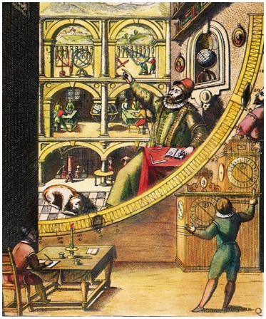
Movimiento
Tycho Brahe
(1546 – 1601)
Trataba de demostrar que
la Tierra giraba alrededor
del Sol (teoría de Copernico).
Intentó medir paralajes trig.
de las estrellas más cercanas
(sin tener aún telescopios) para
probar que la Tierra se movía
alrededor del Sol.

Slide 3
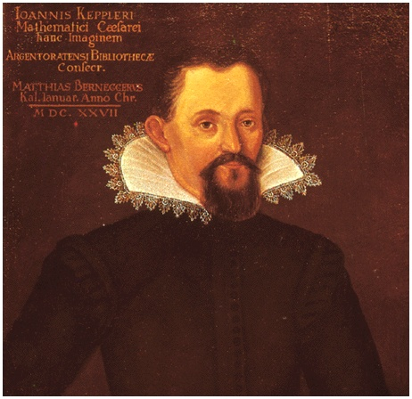
Johannes Kepler (1571 – 1630)

Slide 4
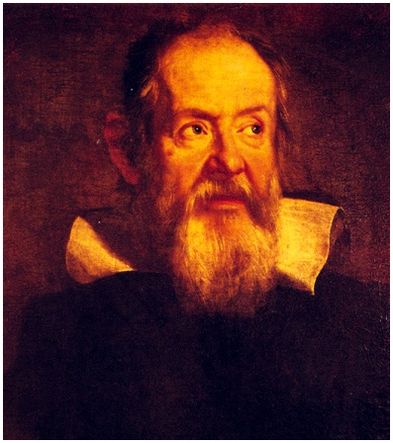
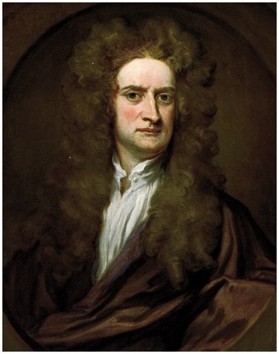
Galileo Galilei
(1564 – 1642)
Isaac Newton
(1642 – 1727)

Slide 5
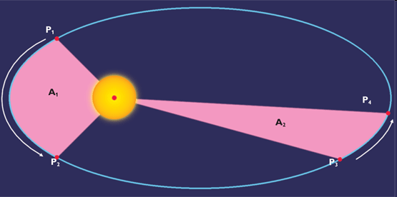
Leyes de Kepler
(1609 – 1612)
1ª Ley : los planetas giran en torno al Sol con órbitas que son elipses con el Sol en un foco.
2ª Ley : la línea que une el Sol y un planeta barre áreas iguales en tiempos iguales.

Slide 6
Leyes de Kepler
(1609 – 1612)
3ª Ley : el cuadrado del período orbital es proporcional al cubo de su semieje mayor :
p² proporcional a a³

Slide 7
Leyes de Newton
(1687)
1ª Ley de Newton : en ausencia de una fuerza externa un objeto se mueve con velocidad constante.
2ª Ley de Newton : fuerza = masa × aceleración
3ª Ley de Newton : para cualquier fuerza existe una
fuerza de reacción de igual magnitud y dirección opuesta

Slide 8
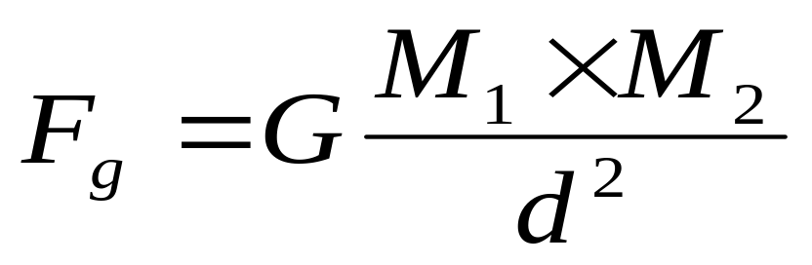

Ley de gravitación universal (Newton)
La materia atrae a la materia por la fuerza de gravedad
La fuerza de atracción entre dos objetos es directamente proporcional al producto de sus masas.
La fuerza de atracción entre dos cuerpos es inversamente proporcional al cuadrado de la distancia entre sus centros.
G = 6.67 10⁻¹¹ m³/kg s²

Slide 9
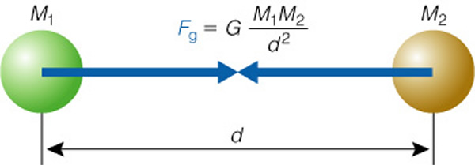
Gravitación universal
*
r₁
CM
r₂

Slide 10
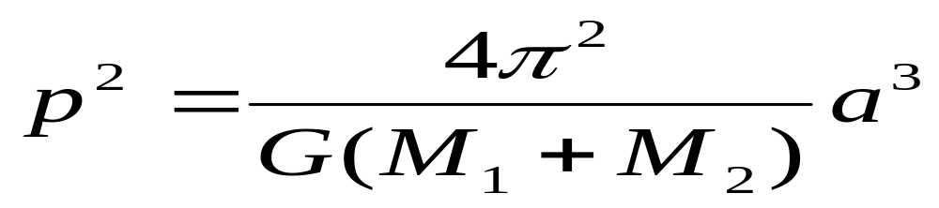
Versión de Newton de la 3ª ley de Kepler
p : período de la órbita en segundos
a : semieje mayor de la órbita en metros
M₁ : masa del primer objeto en kilos
M₂ : masa del segundo objeto en kilos
G : const. Gravitación universal

Slide 11
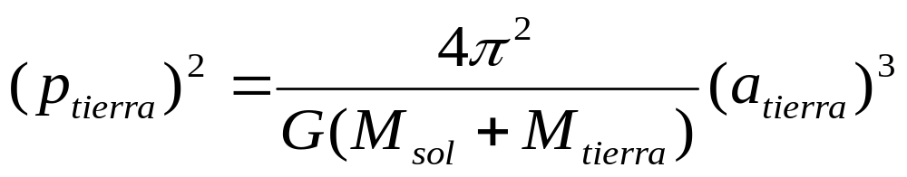
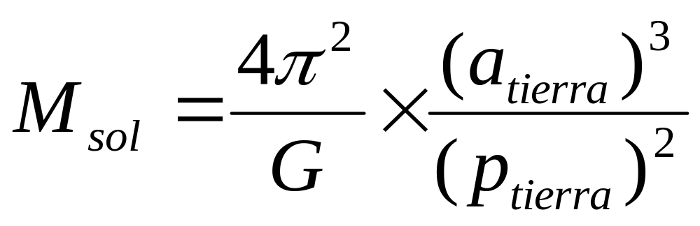
Ejemplo: cálculo de la masa del Sol
como : (M_{sol} + M_{tierra} ) ~ M_{sol}
a_{tierra} = 1 UA
p_{tierra} = 1 año

